Slide 1
МАСТЕР-КЛАСС НА ТЕМУ: «ПРИМЕНЕНИЕ В РАБОТЕ С ВОСПИТАННИКАМИ ИГРОВОГО НАБОРА «МИР ГОЛОВОЛОМОК»
Воспитатель: Алещенко Т.А.

Slide 2
АКТУАЛЬНОСТЬ ТЕМЫ С древнейших времен до сегодняшних дней человечество стремится достичь все больших и больших высот в освоении своего интеллектуального потенциала, наиболее полно раскрыть все грани человеческого мозга в борьбе за приспособление к постоянно меняющимся условиям окружающей действительности. Проблема интеллектуального развития и воспитания детей дошкольного возраста является одной из самых актуальных в современной педагогике. Дошкольники с развитым интеллектом быстрее запоминают материал, более уверены в своих силах, легче адаптируются в новой обстановке, лучше подготовлены к школе. Головоломки в образовательно-игровой деятельности дошкольников являются одним из самых эффективных средств формирования и развития интеллектуальных способностей ребенка.

Slide 3
ЦЕЛЬ МАСТЕР-КЛАССА - Познакомить с разными видами головоломок В.И.Красноухова; -показать этапы усложнения задач в играх- головоломках на практике.

Slide 4
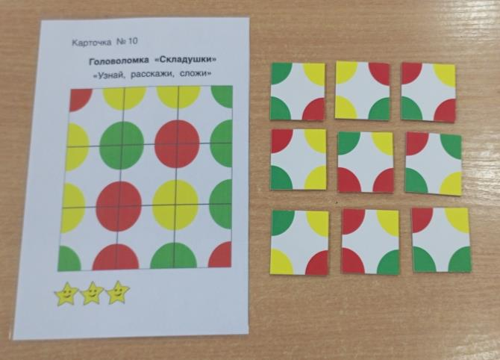
Игра-головоломка «Складушки»
Головоломка представляет собой набор из 9 квадратных фишек с нанесёнными на них рисунками в виде ¼ круга, расположенных по углам, которые окрашены в три цвета. Суть игры-в составлении рисунка путём соединения квадратных фишек так, чтобы углы или стороны совпали по цвету.

Slide 5
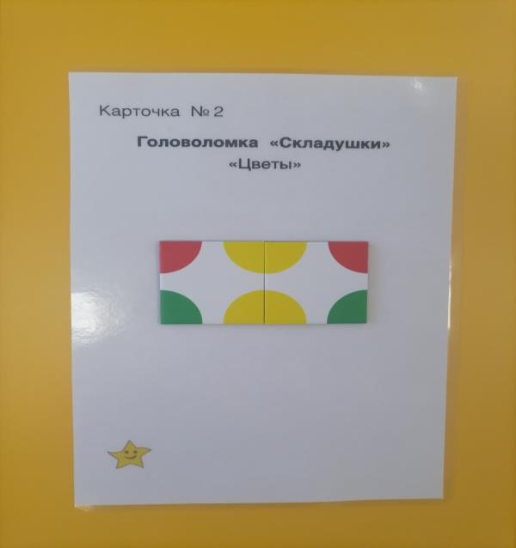
Самый простой этап игры – накладывание деталей на картинку-схему.

Slide 6
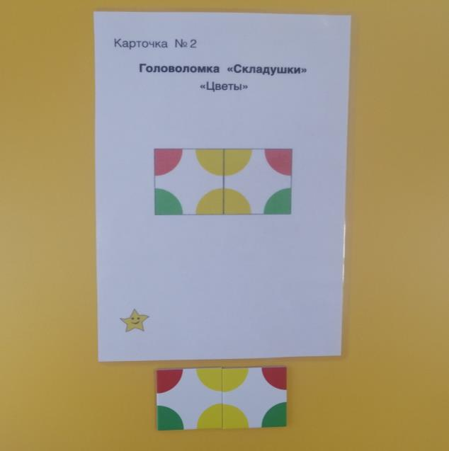
1 уровень сложности Выкладывание такого же, как на картинке-схеме, изображения на столе.

Slide 7
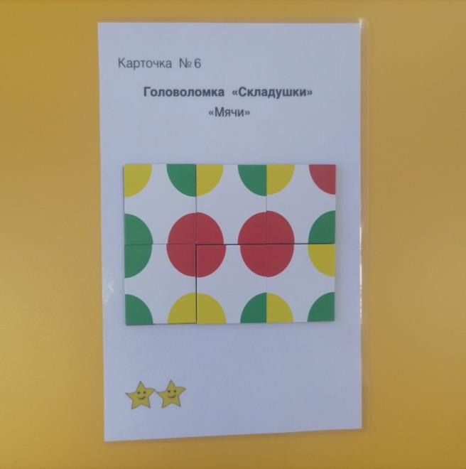
2 уровень сложности Выкладывание такого же, как на картинке-схеме, изображения на столе. *Увеличение количества деталей

Slide 8
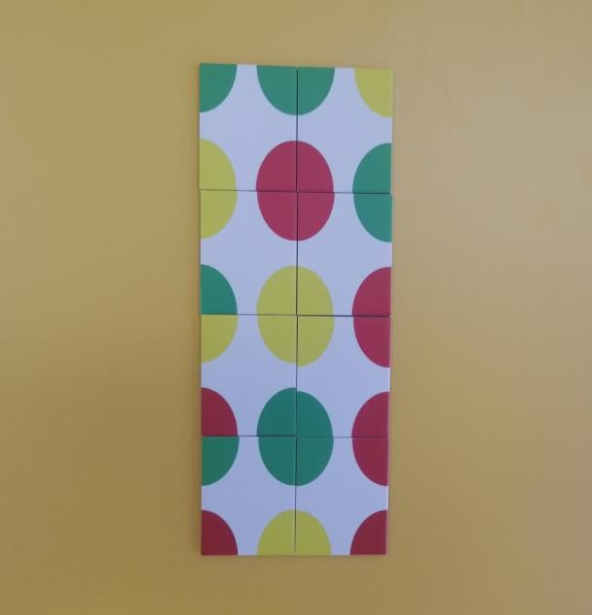
3 уровень сложности Придумывание изображения из любого количества деталей. Умение рассказать о том, что ты изобразил. Например, светофор.

Slide 9
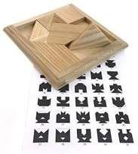
Игра-головоломка «Слагалица»
Суть игры:
Составление жанровых картинок
Составление фигур по заданным силуэтам
Составление фигур с заданными
свойствами
Игра-головоломка «Слагалица» состоит из 7 игровых элементов и коробочки.

Slide 10
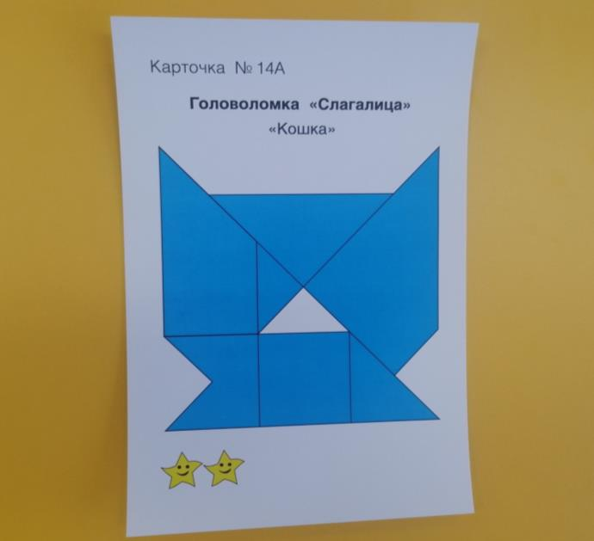
Самый простой этап игры – накладывание деталей на картинку-схему.

Slide 11
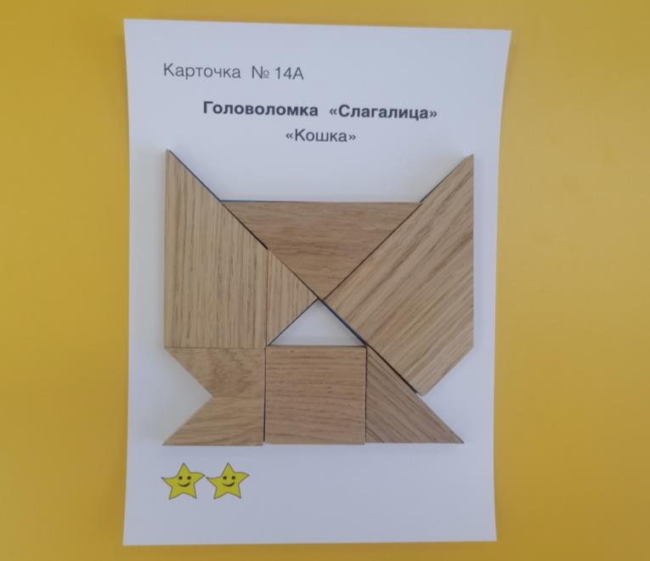

Slide 12
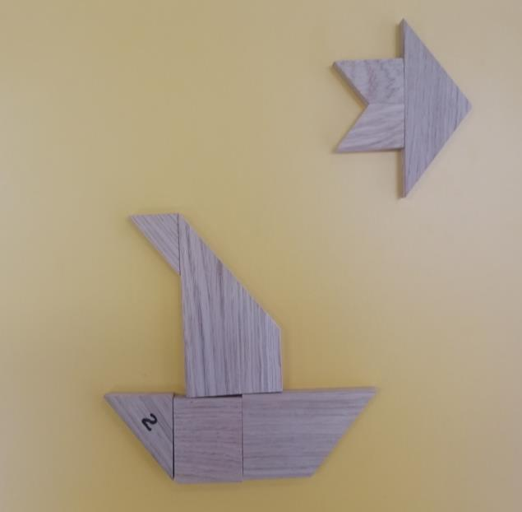
1 уровень сложности: Придумывание изображения из любого количества деталей. Умение рассказать о том, что ты изобразил.

Slide 13
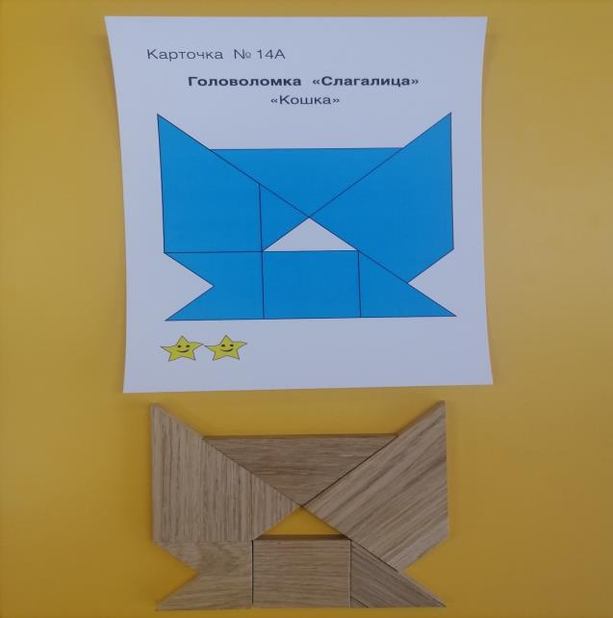
2 уровень сложности: Выкладывание такого же, как на картинке-схеме, изображения на столе.

Slide 14
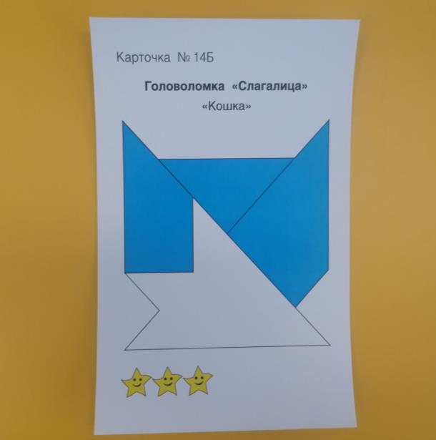
3 уровень сложности: Выкладывание деталей на картинку-схему с частичным контуром деталей

Slide 15
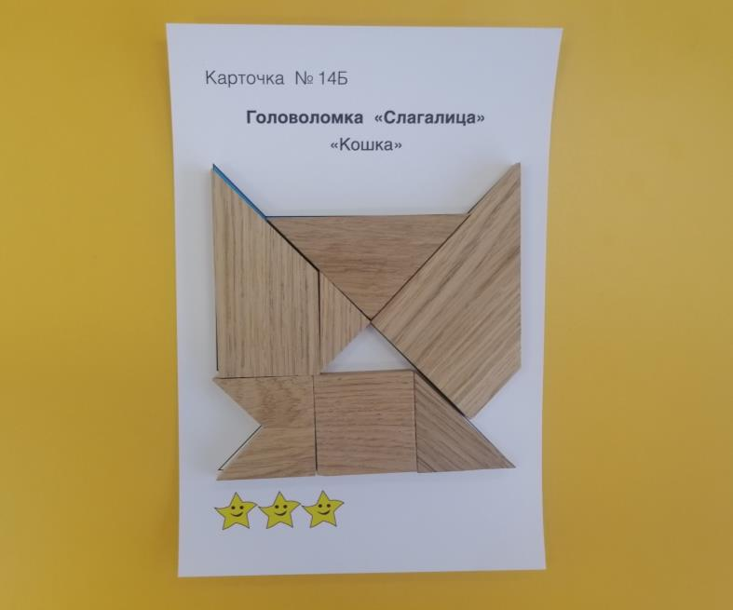

Slide 16
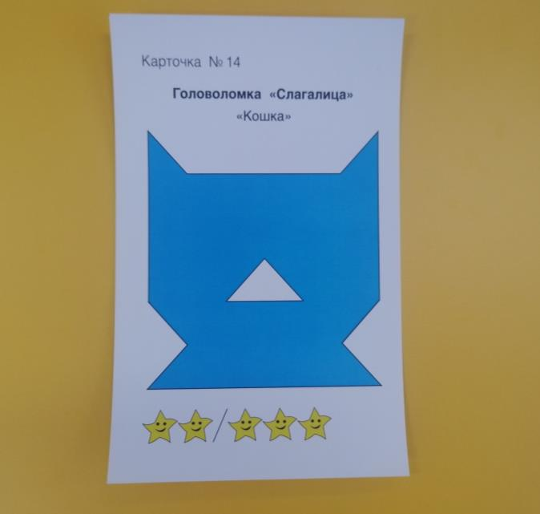
4 уровень сложности: Выкладывание деталей на картинку-схему без контура деталей. 5 уровень сложности: Выкладывание изображения по памяти на столе.

Slide 17
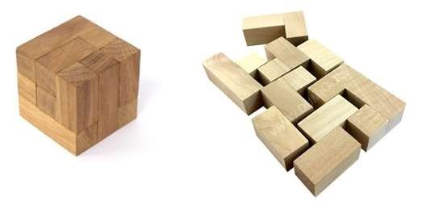
Игра-головоломка «Осенний кубик»
Представляет собой набор из 6 деревянных игровых элементов. Суть игры- составление конструкций 2D и 3 D моделирования.
Головоломка предполагает решение нескольких задач, для выполнения которых нужно использовать все имеющиеся детали.

Slide 18
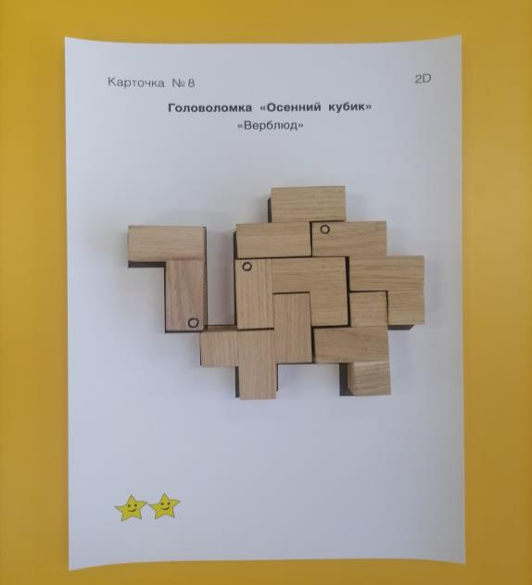
Самый простой этап игры – накладывание деталей на картинку-схему.

Slide 19
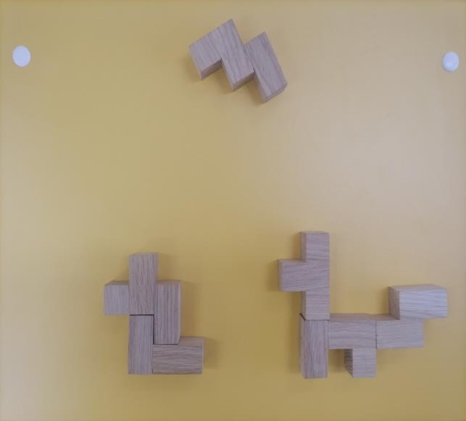
1 уровень сложности: Придумывание изображения из любого количества деталей. Умение рассказать о том, что ты изобразил.

Slide 20
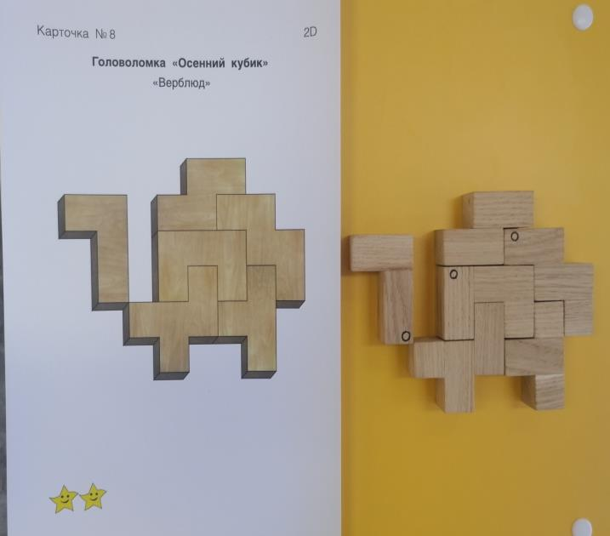
2 уровень сложности: Выкладывание такого же, как на картинке-схеме, изображения на столе.

Slide 21
3 уровень сложности: 3 D моделирование – создание трехмерной модели объекта – создание такой же, как на картинке-схеме, конструкции на столе. 4 уровень сложности: Выкладывание изображения по памяти на столе.

Slide 22
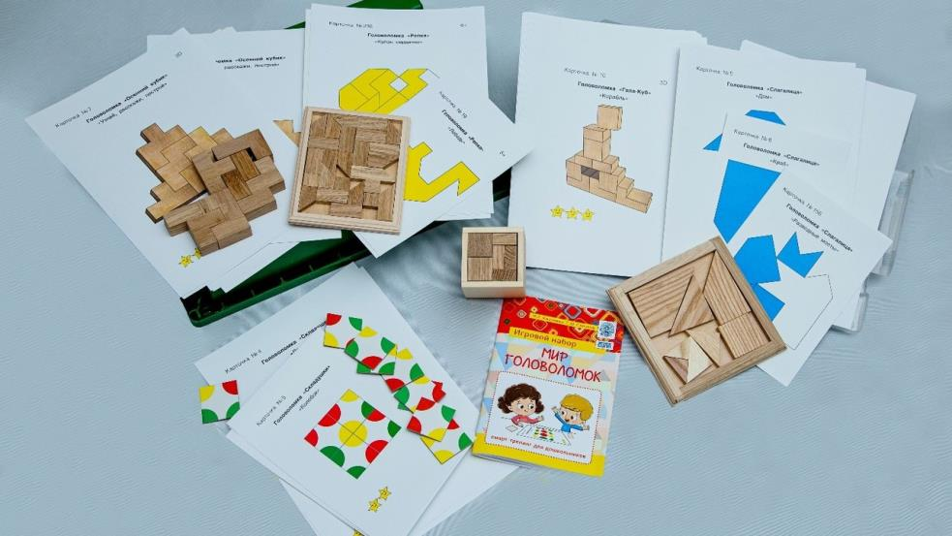
СПАСИБО ЗА ВНИМАНИЕ

